Slide 1
স্বাগতম
ইনপুট ডিভাইস
Input Device

Slide 2
শিক্ষক পরিচিতি
নামঃ মোঃ ওবায়দুর রহমান ( সুমন)
প্রতিষ্ঠানের নামঃ সান্তাহার টেকনিক্যাল অ্যান্ড বিজনেস ম্যানেজমেন্ট কলেজ ।
সান্তাহার , আদমদীঘি , বগুড়া ।
পদবীঃ প্রভাষক (কম্পিউটার)
মোবাইলঃ ০১৭১৮-২২০২৪২
E-Mail: sumonpouta1@gmail.com
ফেসবুক আইডিঃ সুমন ওবায়দুর রহমান।

Slide 3
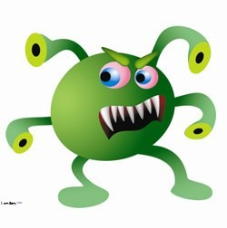
নিচের ছবিগুলো লক্ষ্য করো, কিছু বুঝতে পারছ?
হ্যাঁ, ঠিকই ধরেছ, ছবিগুলো কম্পিউটার ভাইরাস ও এন্টিভাইরাসের।

Slide 4
পাঠ পরিচিতি
বিষয়ঃ কম্পিউটার অফিস অ্যাপ্লিকেশন-১
শ্রেণিঃ একাদশ (HSC, BM)
অধ্যায়- ৯ ( কম্পিউটার ভাইরাস ও এন্টিভাইরাস)

Slide 5
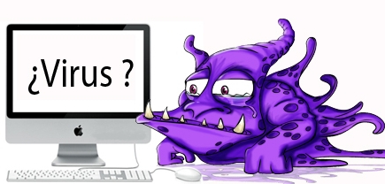
শিখনফল
এই পাঠ শেষে শিক্ষার্থীরা--------
1। ভাইরাস কী তা বলতে পারবে।
২। ভাইরাসে আক্রান্ত কম্পিউটারের লক্ষণ চিহ্নিত করতে পারবে।
৩। ভাইরাস/ম্যালওয়্যার থেকে নিষ্কৃতির উপায় ব্যাখ্যা করতে পারবে।

Slide 6
ভাইরাস কি?
VIRUS
Vital
Information

কম্পিউটার ভাইরাস একটি প্রোগ্রাম যা ব্যহারকারীর অজান্তে কম্পিউটারে প্রবেশ করে।
Resources

Under
কম্পিউটার ভাইরাস নিজে নিজে বিস্তার লাভ করে।
Seize

কম্পিউটার ভাইরাস মানুষের তৈরি।

Slide 7
চলো একটি ভিডিও দেখি
ভাইরাস নিয়ে

Slide 8
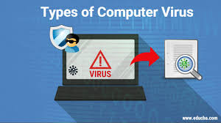
কম্পিউটার ভাইরাস
অনিবাসী ভাইরাস/
Non-Resident Virus
নিবাসী ভাইরাস/
Resident Virus
Notes:
অনিবাসী ও নিবাসী ভাইরাসের কার্যপ্রক্রিয়া বর্ণনা করতে হবে।

Slide 9
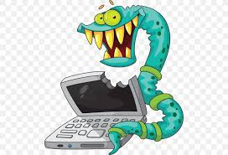
ভাইরাসে আক্রান্ত কম্পিউটারের লক্ষণসমূহ

কম্পিউটার এর গতি কমে যাওয়া।

কাজের সময় কম্পিউটার হ্যাং হয়ে যাওয়া।

কাজের সময় ঘন ঘন রিবুট হওয়া।

যে কোন প্রোগ্রাম চালু হতে স্বা ভাবিকের চেয়ে বেশি সময় নেওয়া।

কম্পিউটার এর ফাইলগুলো এমন নাম ধারণ করবে যা পড়া যায়না।

Exe, Com, Bat ফাইল গুলো নষ্ট করে দেয়।

Slide 10
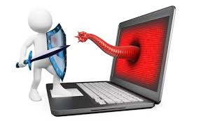
ভাইরাস প্রতিরোধের উপায়
১। এন্টি ভাইরাস প্রোগ্রাম চালিয়ে
২। পেন ড্রাইভ বা মেমরি স্ক্যান করে ভাইরাস মুক্ত করে নেওয়া
৩। Spam mail সতর্কতার সাথে ওপেন করা
৪। যে কোন উৎস থেকে ডাটা নেওয়ার আগে তা স্ক্যান করে নিতে হবে।

Slide 11
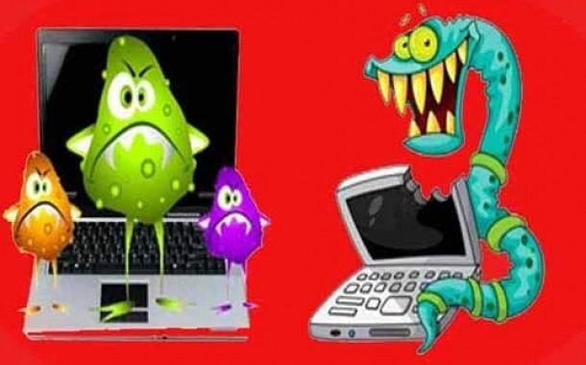
উত্তর বলি
(একক কাজ)
১। VIRUS এর পূর্ণনাম কি?
২। কম্পিউটার ভাইরাস কি?
৩। কাজের ধরণ অনুযায়ী ভাইরাস কত প্রকার?

Slide 12
বাড়ির কাজ
১। কম্পিউটার ভাইরাসের ইতিহাস লিখ।
২। ভাইরাসে আক্রান্ত কম্পিউটারের লক্ষণসমূহ লিখ।

Slide 13
মূল্যায়ন---
ভাইরাসের কুইজঃ

Slide 14
কম্পিউটার অফিস অ্যাপ্লিকেশন-১ ক্লাশে উপস্থিত থাকার জন্য একাদশ শ্রেণির সকল ছাত্র-ছাত্রীকে জানাই আমার আন্তরিক অভিনন্দন।

